Slide 1
Урок математики в 5 классе

Slide 2
Какие действия выполняются с дробями?
Какой пример лишний?

Slide 3
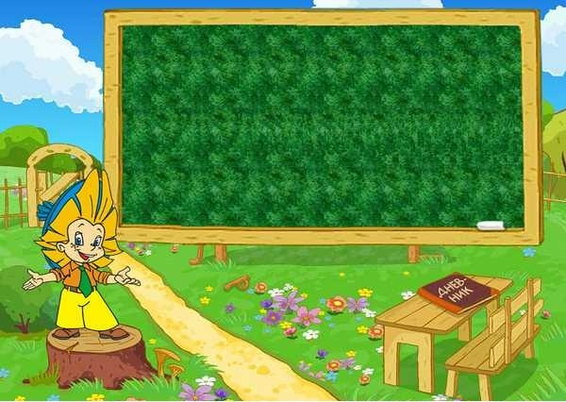
19.02.14
Сложение и вычитание десятичных дробей

Slide 4
Выполним устные упражнения
Прочитайте дроби:
2,7; 5, 09; 6, 803; 0,115; 51,021.
2. Найдите ошибки:
7,2+5=7,7 0,5-0,3=0,6
0,5+0,9= 0,14
3. Где поставить запятую, чтобы равенство было верным?
52+18=7 3+108=408 63-27=603

Slide 5
4. Выполните вычисления с помощью блок-схемы:
+3,82
нет
+8,69
- 2
2,31
< 9,34
да
- 8,2
Найдите число, которое нужно вставить в рамку:
0,3+ =1 +0,75=1 4,6- =1

Slide 6
№1 Вычисли:
I в. II в.
а ) а )
Д/З. п.11№ 454,
№455(д,е),
№ 462(б,г).
б)
б)

Slide 7
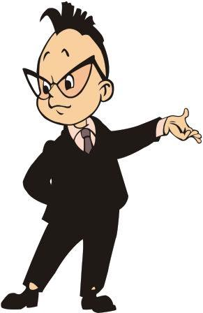
Учись правильно говорить
По тому, как человек говорит, можно судить о его культуре и развитии, об умении думать. Поэтому учитесь правильно говорить!
Суммы и разности дробей можно читать разными способами. Например:
1,2+3,05 - сумма одной целой двух десятых и
трёх целых пяти сотых;
1,2+3,05 - к одной целой двум десятым прибавить
три целых пять сотых.
1,2-3,05 - из одной целой двух десятых вычесть три
целых пять сотых;
1,2-3,05 - разность дробей одна целая две десятых
и три целых пять сотых.

Slide 8
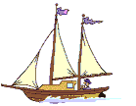
Задача № 1220
Собственная скорость катера (скорость в стоячей воде) равна 21,6км/ч, а скорость течения реки 4,7 км/ч. Найдите скорость катера по течению и против течения.
26,3 км/ч
16,9 км/ч
v_{соб} катера 21,6 км/ч
4,7 км /ч

Slide 9

Раз - подняться, потянуться,
Два – согнуться, разогнуться.
Три - в ладоши три хлопка,
Головою три кивка.
На четыре - руки шире,
Пять - руками помахать,
Шесть - за парту тихо сесть.
А теперь все дружно встали
Физминутка

Slide 10
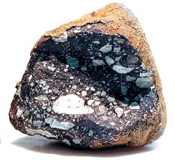











Slide 11
№ 1229
Выполните действия:
б)
Д/З. п.11№ 454,
№455(д,е),
№ 462(б,г).
г)

Slide 12
№ 1238
Решите уравнение:
а)
Д/З. п.11№ 454,
№455(д,е),
№ 462(б,г).
е)

Slide 13
Д/З. п.11№ 454,
№455(д,е),
№ 462(б,г).
Творческое домашнее задание
«Детективное агентство»

Slide 14
Творческое домашнее задание
Сюжетная линия:
В кабинете математики чрезвычайная ситуация – пропала Волшебная книга с правилами действий над десятичными дробями. Для поиска Злоумышленника организуются «Детективные агентства».
Выполнив домашнее задание, учащиеся узнают особые приметы Злоумышленника, о чем сообщат на следующем уроке.
Приметы:
Форма лица:
Вычислите 3,57 + 2,23 - 4,8.
а) 10,7; овальное в) 5,79; вытянутое
б) 1; круглое г) 1,3; квадратное
Цвет глаз:
Вычислите: 0,257 + 11,37.
а) 11,63 - зеленые; в) 11,627 - голубые; б) 12,294 - карие; г)13,94 – черные.

Slide 15
Волосы:
Вычислите: 57,4 – (48,36 + 2,44).
а) 8,15; черные прямые в) 9,9; лысый
б) 6,6; каштановые кудрявые г) 11,37; черные кудрявые
Форма носа:
Решите уравнение: х - 1,15 = 3,4.
а) х = 2,65; картошкой в) х = 2,25; с горбинкой
б) х = 4,25; курносый г) х = 4,55; прямой длинный
Губы:
Решите уравнение: (9,1 – у) - 2,8 = 2,9.
а) у = 9; бантиком в) у = 4,1; пухлые
б) у = 3,4; узкие г) у = 7,8; уголки опущены вниз
Особые приметы:
На машину погрузили 7 одинаковых мешков с мукой и 12 одинаковых мешков с крупой. Масса мешка с мукой в 2 раза больше массы мешка с крупой. Найдите массу мешка с мукой и мешка с крупой, если всего на машину погрузили 780 кг.
а) 12 кг и 24 кг; пышные светлые усы в) 1,4; маленькая черная бородка
б) 46 кг и 23 кг; родинка на левой щеке г) ) 60 кг и 30 кг; черные усики

Slide 16



Уровни успешности
- Я понял материал урока и
справился со всеми заданиями.
- Мне не все понятно, в моей работе
есть ошибки, мне нужна помощь.
- Я не понял материал, не смог выполнить задания,
мне срочно нужна помощь.

Slide 17

Спасибо
за
урок!
Желаю
успехов.

